Slide 1
K. Donelaičio
,, Metų”
Kūrinio tematika

Slide 2
poema ,,Metai’’
Suskirstyta į 4 dalis:
Pavasario linksmybės;
Vasaros darbai;
Rudenio gėrybės;
Žiemos rūpesčiai;

Slide 3
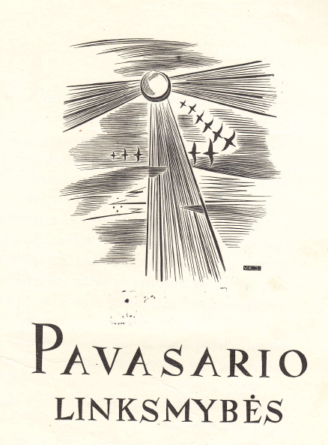
Pavasaris - tai gamtos pabudimo laikas, garsų spalvų, linksmybių ir pavasarinių darbų metas.

Slide 4
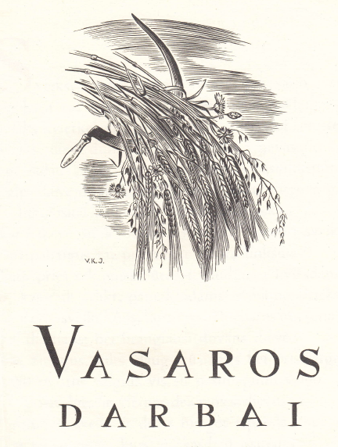
Būrus slegia vasaros darbai, akcentuojamas, svarbiausia vasaros darbas – šienapjūtė.

Slide 5
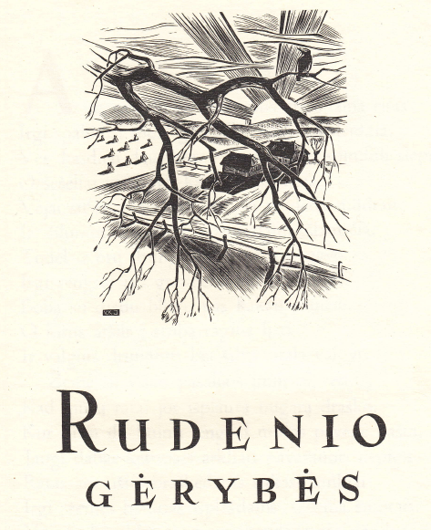
Svarbiausias rudens darbas tai derliaus nuėmimo metas.

Slide 6
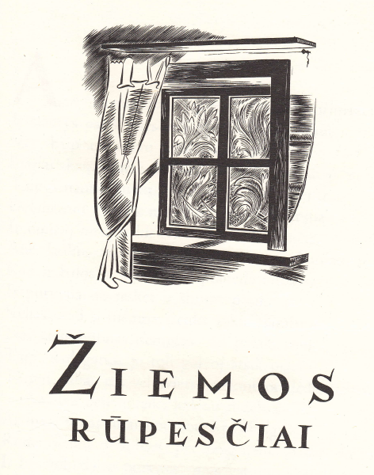
Poilsio metas, tačiau būrus slegia artėjantys darbai.

Slide 7
Kūrinio tema
XVIIIa. Mažosios Lietuvos būrų buitis ir pasaulėžiūra :
  Būrų darbai ir buitis;
Papročiai;
Aplinka, gamta;
Poemai būdinga svarbiausia meninė ypatybė – gamtos ir žmogaus gyvybingumas, aplinkos, būties ir darbo vaizdų ryškumas. Stiprus tikrovės pojūtis, konkretus vaizdingumas – valstietiškosios vaizduotės ypatybė literatūroje.

Slide 8
Į vaizduojamus dalykus ,,Metuose” žvelgiama iš šalies, kaip ir būdinga epiniam pasakojimui. Pasakojama lėtai, ramiai, vietomis net iškilmingai. Būtent gamtos vaizdai poemai suteikia savotiškos rimties.
,,Metuose “ pagrindžiamas lietuvio lygiateisiškumas.

Slide 9
Kūrinio stilius
,, Metams’’ būdingi keli stiliai :
Realizmas ( stiprus tikrovės pojūtis , konkretus vaizdingumas);
Barokas ( žemiškojo gyvenimo pabaiga ir mirties triumfas);
Klasicizmas ( keturių metų laikų kompozicija, veiksmo vietų, bei personažų pastovumas);
Švietimas ( Stengiamasi žmogų mokyti, jam pamokslaujama);

Slide 10
Nors poemoje ryškūs gamtos vaizdai, vis dėl to jos centre yra žmogaus gyvenimas. Gamta ir Dievo idėja tik įrėmina žmogaus pasaulį, suteikia jam tiesos ir gėrio matmenis. Pati gamta yra sužmoginta, - taip sukuriamas žmogų supantis ir saugantis prasmių ir vertybių laukas. Gamta poemoje yra būro gyvenimo paaiškinimas ir įprasminimas.

Slide 11
AČIŪ UŽ DĖMESĮ

